Slide 1
Математика
2 класс
Тема: Повторение изученного по теме «Числа от 1 до 100. Нумерация»
Учитель: Киселева С.А.

Slide 2

Цель:
Повторение изученного по теме «Числа от 1 до 100. Нумерация»

Slide 3
Задание №1
Повторите ранее пройденный материал Сложение двузначных чисел в столбик. Как складывать столбиком?,перейдя по ссылке https://www.youtube.com/watch?v=a5aG-3bnhww&t=6s
Вычитание двузначных чисел в столбик. Как вычитать столбиком?
https://www.youtube.com/watch?v=uZaKAH3xcxQ&feature=emb_logo

Slide 4
Задание №2
Решите примеры:
1) 20 | 2) 97 | 3) 67 | 4) 20 | 5) 46 | 6) 61
+19 | +55 | +19 | +19 | + 9 | +33
------ | ------ | ------ | ------ | ------ | ------
…. | ….. | … | …. | ….. | ……

Slide 5
1) 68 | 2) 80 | 5) 78
- 14 | - 34 | - 27
------ | ------ | ------
... | ... | ...
3) 50 | 4) 47 | 6) 48
- 2 | - 38 | - 31
------ | ------ | ------
... | ... | ...

Slide 6
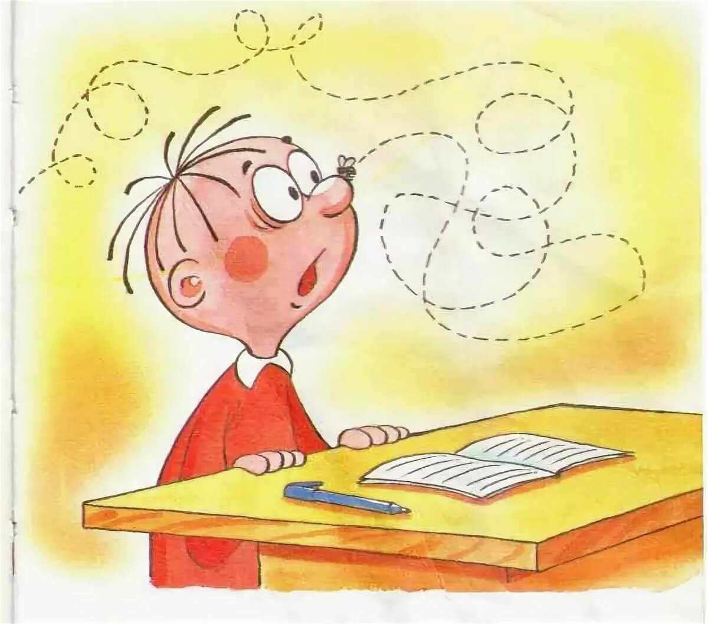
Задание для контроля:
Продолжите предложение:
Сегодня я повторил (ла)….

Slide 7

Спасибо за внимание!

